Slide 1
Краткая презентация образовательной программы МБДОУ – детский сад «Кояшкай» с. Мусабай-Завод
2023
Муниципальное бюджетное дошкольное образовательное учреждение - детский сад «Кояшкай» Тукаевского муниципального района
Республики Татарстан

Slide 2
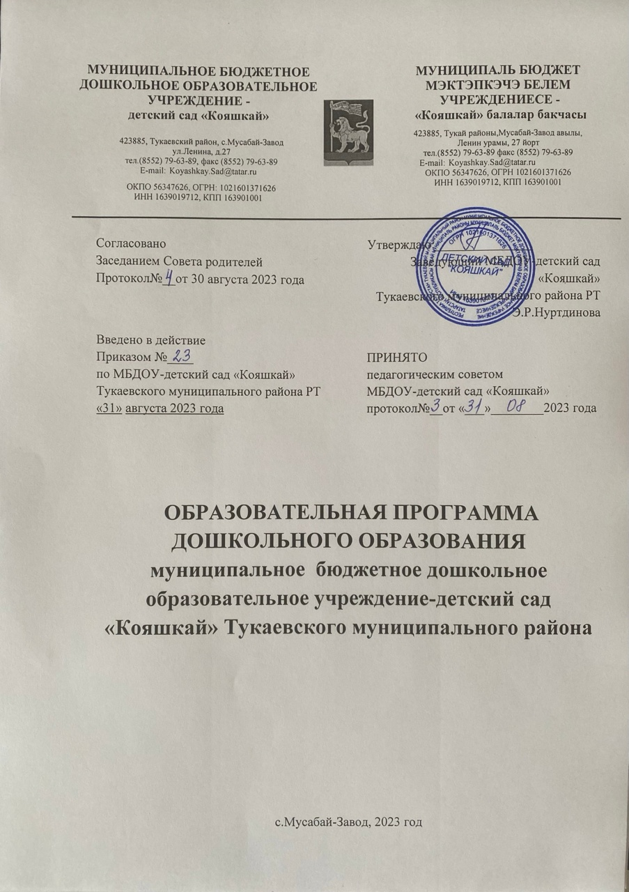
Полное название: образовательная программа муниципального бюджетного дошкольного образовательного учреждения – детский сад «Кояшкай» Тукаевского муниципального района Республики Татарстан
Ориентирована на детей в возрасте от 1,5 лет до прекращения образовательных отношений.

Slide 3
Основная общеобразовательная программа – образовательная программа дошкольного образования Муниципального бюджетного дошкольного образовательного учреждения «Кояшкай» (далее – Программа) разработана в соответствии с федеральным государственным образовательным стандартом дошкольного образования (утвержден приказом Минобрнауки России от 17 октября 2013 г. № 1155, зарегистрировано в Минюсте России 14 ноября 2013 г., регистрационный № 30384; в редакции приказа Минпросвещения России от 8 ноября 2022 г. № 955, зарегистрировано в Минюсте России 6 февраля 2023 г., регистрационный № 72264) (далее – ФГОС ДО) и федеральной образовательной программой дошкольного образования (утверждена приказом Минпросвещения России от 25 ноября 2022 г. № 1028, зарегистрировано в Минюсте России 28 декабря 2022 г., регистрационный № 71847) (далее – ФОП ДО).

Slide 4

Цель образовательной программы:
Целью Образовательной программы является всестороннее развитие и воспитание ребенка в период дошкольного детства на основе духовно-нравственных ценностей народов Российской Федерации, исторических и национально-культурных традиций.

Slide 5
Задачи программы:
обеспечение единых для Российской Федерации содержания дошкольного образования и планируемых результатов освоения образовательной программы дошкольного образования;
построение (структурирование) содержания образовательной работы на основе учета возрастных и индивидуальных особенностей развития;
создание условий для равного доступа к образованию для всех детей дошкольного возраста с учетом разнообразия образовательных потребностей и индивидуальных возможностей;
обеспечение динамики развития социальных, нравственных, патриотических, эстетических, интеллектуальных, физических качеств и способностей ребенка, его инициативности, самостоятельности и ответственности;
достижение детьми на этапе завершения дошкольного образования уровня развития, необходимого и достаточного для успешного освоения ими образовательных программ начального общего образования;
охрана и укрепление физического и психического здоровья детей, в том числе их эмоционального благополучия;
обеспечение психолого-педагогической поддержки семьи и повышение компетентности родителей (законных представителей) в вопросах образования, охраны и укрепления здоровья детей.

Slide 6

В соответствии с требованиями ФГОС ДО программа состоит из двух частей:
Обязательная часть ( объем не менее 60% от её общего объёма)
Вариативная часть (часть, формируемая участниками образовательных отношений) – не более 40%

Slide 7
Образовательная программа ДОУ включает три основных раздела:
ЦЕЛЕВОЙ
СОДЕРЖАТЕЛЬНЫЙ
ОРГАНИЗАЦИОННЫЙ
Notes:
Content Layouts

Slide 8
Содержание целевого раздела:
Целевой раздел включает в себя: пояснительную записку, цели и задачи программы, принципы и подходы к её формированию, характеристики особенностей развития детей, а также планируемые результаты освоения программы. Результаты освоения образовательной программы представлены в виде целевых ориентиров дошкольного образования, которые представляют собой социально-нормативные возрастные характеристики возможных достижений ребёнка на этапе завершения уровня дошкольного образования.

Slide 9

Целевые ориентиры образования в младенческом и раннем возрасте:
у ребенка развита крупная моторика, он активно использует освоенные ранее движения, начинает осваивать бег, прыжки, повторяет за взрослым простые имитационные упражнения, понимает указания взрослого, выполняет движения по зрительному и звуковому ориентирам;ребенок стремится к общению со взрослыми, реагирует на их настроение;
ребенок проявляет интерес к сверстникам; наблюдает за их действиями и подражает им; играет рядом.
в игровых действиях ребенок отображает действия взрослых, их последовательность, взаимосвязь;
ребенок эмоционально вовлечен в действия с игрушками и другими предметами, стремится проявлять настойчивость в достижении результата своих действий;
ребенок владеет активной речью, включенной в общение; может обращаться с вопросами и просьбами; проявляет интерес к стихам, сказкам, повторяет отдельные слова и фразы за взрослым; рассматривает картинки, показывает и называет предметы, изображенные на них;
ребенок понимает и выполняет простые поручения взрослого;
ребенок активно действует с окружающими его предметами, знает названия, свойства и назначение многих предметов, находящихся в его повседневном обиходе: различает и называет основные цвета, формы предметов, ориентируется в основных пространственных и временных отношениях;
ребенок использует специфические, культурно фиксированные предметные действия, знает назначение бытовых предметов (ложки, расчески, карандаша и пр.) и умеет пользоваться ими;
ребенок владеет основными гигиеническими навыками, простейшими навыками самообслуживания (одевание, раздевание, самостоятельно ест и др.);
ребенок стремится проявлять самостоятельность в бытовом и игровом поведении; ребенок с удовольствием слушает музыку, подпевает, выполняет простые танцевальные
движения; ребенок эмоционально откликается на красоту природы и произведения искусства; осваивает основы изобразительной деятельности (лепка, рисование) и конструирования.

Slide 10
Целевые ориентиры на этапе завершения дошкольного образования:
Ребенок овладевает основными культурными средствами, способами деятельности, проявляет инициативу и самостоятельность в разных видах деятельности — игре, общении, познавательно-исследовательской деятельности, конструировании и др.; способен выбирать себе род занятий, участников по совместной деятельности.
Ребенок обладает установкой положительного отношения к миру, к разным видам труда, другим людям и самому себе, обладает чувством собственного достоинства; активно взаимодействует со сверстниками и взрослыми, участвует в совместных играх.
Способен договариваться, учитывать интересы и чувства других, сопереживать неудачам и радоваться успехам других, адекватно проявляет свои чувства, в том числе чувство веры в себя, старается разрешать конфликты. Умеет выражать и отстаивать свою позицию по разным вопросам.
Способен сотрудничать и выполнять как лидерские, так и исполнительские функции в совместной деятельности.
Понимает, что все люди равны вне зависимости от их социального происхождения, этнической принадлежности, религиозных и других верований, их физических и психических особенностей.
Проявляет эмпатию по отношению к другим людям, готовность прийти на помощь тем, кто в этом нуждается.
Проявляет умение слышать других и стремление быть понятым другими.
Ребенок обладает развитым воображением, которое реализуется в разных видах деятельности, и прежде всего в игре; владеет разными формами и видами игры, различает условную и реальную ситуации; умеет подчиняться разным правилам и социальным нормам. Умеет распознавать различные ситуации и адекватно их оценивать.
Ребенок достаточно хорошо владеет устной речью, может выражать свои мысли и желания, использовать речь для выражения своих мыслей, чувств и желаний, построения речевого высказывания в ситуации общения, выделять звуки в словах, у ребенка
складываются предпосылки грамотности.
У ребенка развита крупная и мелкая моторика; он подвижен, вынослив, владеет основными движениями, может контролировать свои движения и управлять ими.

Slide 11
Ребенок способен к волевым усилиям, может следовать социальным нормам поведения и правилам в разных видах деятельности, во взаимоотношениях со взрослыми и сверстниками, может соблюдать правила безопасного поведения и навыки личной гигиены.
Проявляет ответственность за начатое дело.
Ребенок проявляет любознательность, задает вопросы взрослым и сверстникам, интересуется причинно-следственными связями, пытается самостоятельно придумывать объяснения явлениям природы и поступкам людей; склонен наблюдать, экспериментировать. Обладает начальными знаниями о себе, о природном и социальном мире, в котором он живет; знаком с произведениями детской литературы, обладает элементарными представлениями из области живой природы, естествознания, математики, истории и т.п.; способен к принятию собственных решений, опираясь на свои знания и умения в различных видах деятельности.
Открыт новому, то есть проявляет желание узнавать новое, самостоятельно добывать новые знания; положительно относится к обучению в школе.
Проявляет уважение к жизни (в различных ее формах) и заботу об окружающей среде.
Эмоционально отзывается на красоту окружающего мира, произведения народного и профессионального искусства (музыку, танцы, театральную деятельность, изобразительную деятельность и т. д.).
Проявляет патриотические чувства, ощущает гордость за свою страну, ее достижения, имеет представление о ее географическом разнообразии, многонациональности, важнейших исторических событиях.
Имеет первичные представления о себе, семье, традиционных семейных ценностях, включая традиционные гендерные ориентации, проявляет уважение к своему и противоположному полу.
Соблюдает элементарные общепринятые нормы, имеет первичные ценностные представления о том, «что такое хорошо и что такое плохо», стремится поступать хорошо; проявляет уважение к старшим и заботу о младших.
Имеет начальные представления о здоровом образе жизни. Воспринимает здоровый образ жизни как ценность.

Slide 12
Содержательный раздел:
Содержательный раздел представляет общее содержание Программы, обеспечивающее полноценное развитие личности детей.
В него входит:
- описание образовательной деятельности в соответствии с
направлениями развития ребенка, представленными в пяти
образовательных областях;
- вариативная часть программы;
- описание вариативных форм, способов, методов и средств реализации программы;
- особенности образовательной деятельности разных культурных видов и культурных практик;
- способы и направления поддержки детской инициативы;
- взаимодействие педагогического коллектива с семьями воспитанников;
- направления и задачи коррекционно-развивающей работы;
- Федеральная рабочая программа воспитания;

Slide 13
Образовательные области, обеспечивающие разностороннее развитие детей по ФГОС ДО:
Физическое развитие
Социально-
коммуникативное
развитие
Познавательное
развитие
Речевое
развитие
Художественно-
эстетическое
развитие

Slide 14

ОБРАЗОВАТЕЛЬНАЯ ОБЛАСТЬ
«СОЦИАЛЬНО-КОММУНИКАТИВНОЕ РАЗВИТИЕ»:
Основная цель:
позитивная социализация детей дошкольного возраста; приобщение детей к социокультурным нормам, традициям семьи, общества и государства; формирование основ безопасности.
Задачи социально-коммуникативного развития по ФГОС ДО:
Усвоение норм и ценностей, принятых в обществе, включая моральные и нравственные ценности
Развитие общения и взаимодействия ребёнка со взрослыми и сверстниками
Становление самостоятельности, целенаправленности и саморегуляции собственных действий
Развитие социального и эмоционального интеллекта, эмоциональной отзывчивости, сопереживания; формирование готовности к совместной деятельности со сверстниками
Формирование уважительного отношения и чувства принадлежности к своей семье и к сообществу детей и взрослых в организации
Формирование позитивных установок к различным видам труда и творчества
Формирование основ безопасного поведения в быту, в социуме, природе
Основные направления работы по социально-коммуникативному развитию детей в дошкольном учреждении:
Социализация, развитие общения, нравственное воспитание
Ребёнок в семье и сообществе, патриотическое воспитание
Самообслуживание, самостоятельность, трудовое воспитание
Формирование основ безопасности

Slide 15

ОБРАЗОВАТЕЛЬНАЯ ОБЛАСТЬ «ПОЗНАВАТЕЛЬНОЕ РАЗВИТИЕ»:
Основная цель:
ознакомление с окружающим социальным миром, с природой и природными явлениями; формирование целостной картины мира; формирование элементарных математических представлений; развитие познавательно-исследовательской деятельности.
Задачи познавательного развития по ФГОС ДО:
Развитие интересов детей, любознательности и познавательной мотивации
Формирование познавательных действий, становление сознания
Развитие воображения и творческой активности
Формирование первичных представлений о себе, других людях
Формирование первичных представлений об объектах окружающего мира, о свойствах и отношениях объектов окружающего мира (форме, цвете, размере, материале, звучании, ритме, темпе, количестве, числе, части и целом, пространстве и времени, движении и покое, причинах и следствиях и др.)
Формирование первичных представлений о малой Родине и Отечестве, представлений о социокультурных ценностях нашего народа, об отечественных традициях и праздниках, о планете Земля как общем доме людей, о многообразии стран и народов мира
Формирование первичных представлений об особенностях природы
Основные направления работы по познавательному развитию детей в дошкольном учреждении:
Развитие познавательно-исследовательской деятельности
Приобщение к социокультурным ценностям
Формирование элементарных математических представлений
Ознакомление с миром природы

Slide 16

ОБРАЗОВАТЕЛЬНАЯ ОБЛАСТЬ «РЕЧЕВОЕ РАЗВИТИЕ»:
Основная цель: развитие свободного общения с взрослыми и детьми, овладение конструктивными способами и средствами взаимодействия с окружающими.
Задачи речевого развития по ФГОС ДО:
Владение речью как средством общения и культуры
Обогащение активного словаря
Развитие связной, грамматически правильной диалогической и монологической речи
Развитие речевого творчества
Развитие звуковой и интонационной культуры речи, фонематического слуха
Знакомство с книжной культурой, детской литературой, понимание на слух текстов различных жанров детской литературы
Формирование звуковой аналитико-синтетической активности как предпосылки обучения грамоте
Основные направления работы по развитию речи детей в дошкольном учреждении:
Развитие словаря (освоение значений слов и их уместное употребление в соответствии с контекстом высказывания, ситуацией, в которой происходит общение)
Воспитание звуковой культуры речи (развитие восприятия звуков родной речи и произношения)
Воспитание интереса и любви к чтению, развитие литературной речи
Развитие связной речи (диалогическая (разговорная) речь, монологическая речь (рассказывание))
Практическое овладение воспитанниками нормами речи (способствование развитию речи как средства общения)
Формирование грамматического строя речи (морфология (изменение слов по родам, числам,
падежам), синтаксис (освоение различных типов словосочетаний и предложений), словообразование)

Slide 17

ОБРАЗОВАТЕЛЬНАЯ ОБЛАСТЬ
«ХУДОЖЕСТВЕННО-ЭСТЕТИЧЕСКОЕ РАЗВИТИЕ»:
Основная цель:
формирование интереса к эстетической стороне окружающей действительности; развитие эстетических чувств детей; развитие детского художественного творчества, интереса к самостоятельной творческой деятельности.
Задачи художественно-эстетического развития по ФГОС ДО:
Развитие предпосылок ценностно-смыслового восприятия и понимания произведений искусства, мира природы
Становление эстетического отношения к окружающему миру
Формирование элементарных представлений о видах искусства
Восприятие музыки
Восприятие художественной литературы, фольклора
Стимулирование сопереживания персонажам художественных произведений
Реализация самостоятельной творческой деятельности (изобразительной, конструктивно-модельной, музыкальной и др.)
Основные направления работы по художественно-эстетическому развитию
детей в дошкольном учреждении:
Приобщение к искусству
Изобразительная деятельность
Конструктивно-модельная деятельность
Музыкальная деятельность

Slide 18

ОБРАЗОВАТЕЛЬНАЯ ОБЛАСТЬ «ФИЗИЧЕСКОЕ РАЗВИТИЕ»:
Основная цель:
воспитание здорового, жизнерадостного, жизнестойкого, физически совершенного, гармонически и творчески развитого ребёнка
Задачи физического развития:
Оздоровительные:
формирование правильной осанки; развитие гармоничного телосложения; развитие мышц лица, туловища, ног, рук, плечевого пояса, кистей, пальцев, шеи, глаз, внутренних органов
Образовательные:
формирование двигательных умений и навыков; развитие психофизических качеств (быстроты, силы, гибкости, выносливости, глазомера, ловкости); развитие двигательных способностей (функции равновесия, координации движений)
Воспитательные:
формирование потребности в ежедневных физических упражнениях; воспитание умения рационально использовать физические упражнения в самостоятельной двигательной деятельности; приобретение грации, пластичности, выразительности движений; воспитание самостоятельности, инициативности, самоорганизации, взаимопомощи
Основные направления работы по физическому развитию детей в дошкольном учреждении:
Приобретение опыта в двигательной деятельности, связанной с выполнением упражнений, направленных на развитие физических качеств (координация, гибкость)
Приобретение опыта в двигательной деятельности, способствующей правильному формированию опорно-двигательной системы организма, развитию равновесия, координации движения
Приобретение опыта в двигательной активности, способствующей развитию крупной и мелкой моторики обеих рук
Приобретение опыта в двигательной деятельности, связанной с правильным, не наносящим ущерб организму выполнением основных движений (ходьба, бег, мягкие прыжки, повороты в стороны)
Формирование начальных представлений о некоторых видах спорта; овладение подвижными играми с правилами
Становление целенаправленности и саморегуляции в двигательной сфере
Становление ценностей здорового образа жизни; овладение его элементарными нормами и правилами
(в питании, двигательном режиме, закаливании, при формировании полезных привычек и др.)

Slide 19
Направления взаимодействия с семьями воспитанников:
ВЗАИМОПОЗНАНИЕ И ВЗАИМОИНФОРМИРОВАНИЕ
(беседы, консультации, буклеты, памятки, папки-передвижки, анкетирование, посещение семей на дому, сбор сведений о семье, проведение Дней открытых дверей, информирование через сайт ДОУ)
НЕПРЕРЫВНОЕ ОБРАЗОВАНИЕ ВОСПИТЫВАЮЩИХ ВЗРОСЛЫХ
(родительские собрания, семинары-практикумы, тренинги,
мастер-классы, круглые столы)
СОВМЕСТНАЯ ДЕЯТЕЛЬНОСТЬ
ПЕДАГОГОВ, РОДИТЕЛЕЙ, ДЕТЕЙ
(участие в проектной деятельности, праздники, фестивали, совместные походы и экскурсии, выставки, совместное участие в конкурсах)
Notes:
Content Layouts

Slide 20

Направления вариативной части программы:
1. РЕГИОНАЛЬНЫЙ
КОМПОНЕНТ
2. ОСВОЕНИЕ НОВЫХ
ОБРАЗОВАТЕЛЬНЫХ
ТЕХНОЛОГИЙ

Slide 21
Содержание организационного раздела:
Организационный раздел включает в себя:
- психолого-педагогические условия реализации программы
материально-техническое обеспечение;
обеспеченность методическими материалами и средствами обучения и воспитания;
организация режима пребывания детей в ДОУ;
особенности традиционных событий, праздников, мероприятий;
особенности организации развивающей предметно-пространственной среды.
кадровые условия
календарный план воспитательной работы

Slide 22
Контактная информация:
Юридический и почтовый адрес:
423885, РТ, Тукаевский район, с.Мусабай-Завод, ул.Ленина, д.27
E-mail:Koyashkay.Sad@tatar.ru
Информационный сайт ДОУ:
https://edu.tatar.ru/tukaj/m-zavod/dou

Slide 23

Спасибо за внимание!

